Slide 1
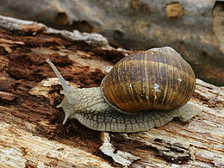
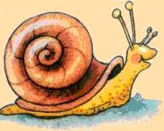
Az éti csiga

Slide 2
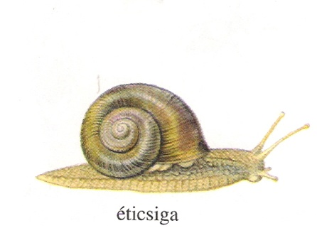
Az éti csiga (Helix pomatia)
A csigák (Gastropoda) osztályának a tüdőscsigák (Pulmonata) rendjéhez, ezen belül a főcsigák (Helicidae) családjához tartozó faj.
Az állatország egyik nagyon népes csoportja.
A hazánkban élő csigafajok között legnagyobb az éti csiga.

Slide 3
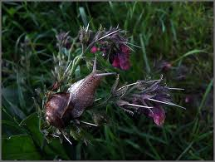
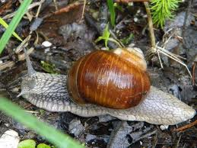
Csigák élőhelye
tavakban,
tengerekben,
patakokban,
folyók vizében,
szárazföldön is mindenütt élnek.

Slide 4
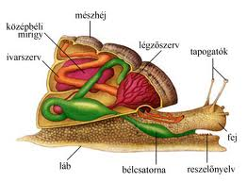
Testfelépítése, kültakarója
Testének részei: fej, hasláb, ház.
Teste lágy, sérülékeny szerveit mésztartalmú csigaház védi.
Puhatestű állat.
Fején két pár, visszahúzható „szarvacska”, a tapogató, de a nagyobbik végén még szem is van. A tapogatók érzékszervei, ezekkel tapint és szagol az állat. Alatta található a szájnyílás.
Szájában redős állkapocs és ez alatt finoman fogazott reszelőnyelv fekszik. Ezekkel morzsolja szét a leveleket.
Feje, haslába csupa izom.
Belső szervei házának csavarulataiban foglalnak helyet. A csigaházat bőrének egy része, a köpeny választja ki abból a mészből, amelyet táplálékával elfogyaszt.

Slide 5
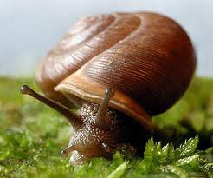

Életmódja
Élelmét borús, nedves, esős időben keresi.
Ha veszedelem fenyegeti, egész testét behúzza a házába.
Az éti csiga ősszel, már októberben készül a telelésre. Moha vagy lomb alá bújik, és mészházát héjfedővel zárja le.

Slide 6

Légzése
Ha a behúzott csiga házának nyílását figyeljük, azt látjuk, hogy ott időnként lyuk támad, majd megint összezárul. Ilyenkor lélegzik a csiga.

Slide 7
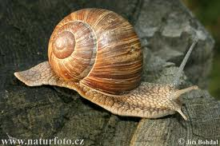
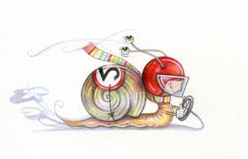
Mozgása
Talpa nyálkás, csúszós. Amint lassan mászik, nyálkát izzad magad alá, és azon siklik tova. Bőrének mirigyeiben folyton termelődik a nyálka.
Az éti csiga hullámszerű mozgással halad. Mozgása hasonlít a férgek mozgásához.

Slide 8
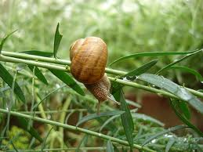
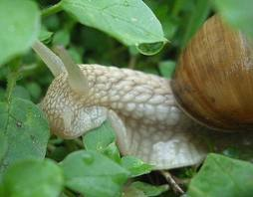
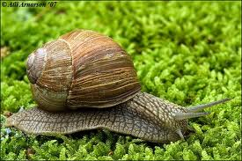
Táplálkozása
Jól tűri a száraz, meleg környezetet, de táplálékát nedves időben szerzi, kizárólag zöld növényi részeket fogyaszt.

Slide 9
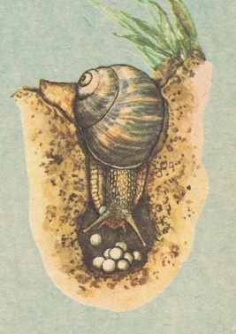
Szaporodása
Az éti csiga nyáron rakja le petéit.
Fejével gödröt túr a talajba. A jobb oldali, nagyobb szarvacskája tövén levő nyílásból ebbe a gödörbe hullatja borsszem nagyságú, lágy héjú petéit.
A petékből 30 nap elteltével bújnak ki a fiatal kis csigák.
A petéből apró, eleinte lágy házú kis csigák bújnak ki, és ahogyan növekszenek, nő és keményedik a házuk is.
Peterakás után a csiga nem törődik többé utódaival.

Slide 10
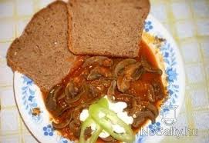
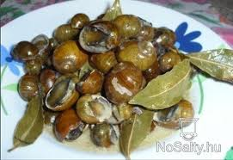
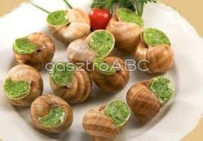
Haszna, kára
Az éti csigát néhány országban (Ausztria, Franciaország) fogyasztják, és ezért tenyésztik is.
Az éti csiga nagyobb kárt nem okoz.
Rokonai a meztelencsigák, melyeknek nincs házuk. Ha nagyon elszaporodnak, érzékeny kárt okozhatnak a fiatal konyhakerti veteményekben.

Slide 11
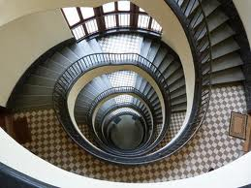

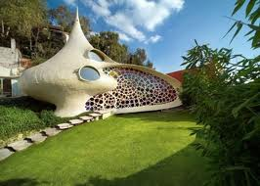
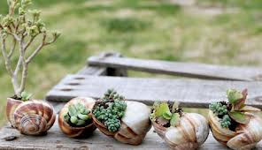
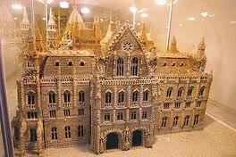
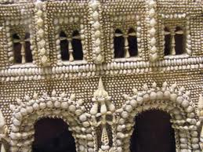
Érdekességek…

Slide 12
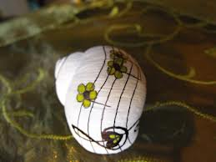


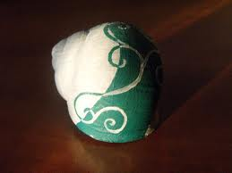
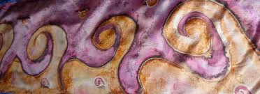
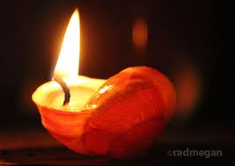

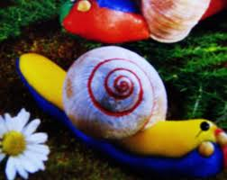

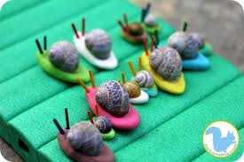

Slide 13
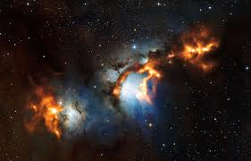
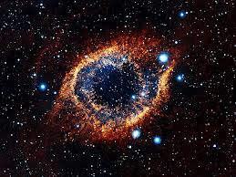
Csiga a csillagászatban
Csiga- köd

Slide 14
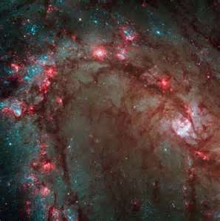
Csiga- köd
(Helix Nebula)
A Csiga-köd vagy Hélix-köd (NGC 7293, Caldwell 63)
a Földhöz legközelebbi planetáris köd;
700 fényévnyire, a Vízöntő csillagképben található.
Karl Ludwig Harding fedezte fel 1824-ben.

Slide 15
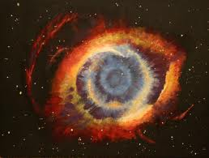
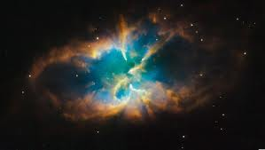
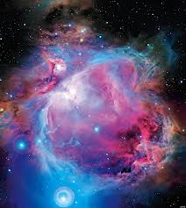
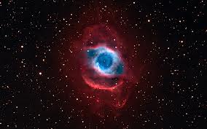

Slide 16
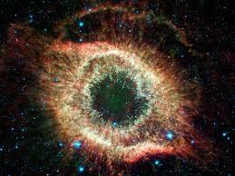
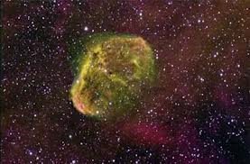
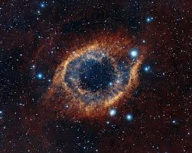
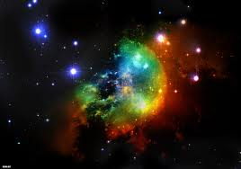

Slide 17
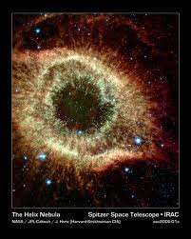

Slide 18
Felhasznált források:
Képek forrása: Google képkereső
Dr. Stolmár László (1981): Élővilág 5. osztály.
Tankönyvkiadó, Budapest

